Slide 1


Flutter
Un framework para el desarrollo movil

Slide 2
¿Qué es Flutter?
Flutter es el kit de herramientas de UI de Google para realizar hermosas aplicaciones, compiladas nativamente, para móvil, web y escritorio (ios, Android, Linux, macOs, Windows) desde una única base de código.
Usa Dart como lenguaje de programación

Slide 3
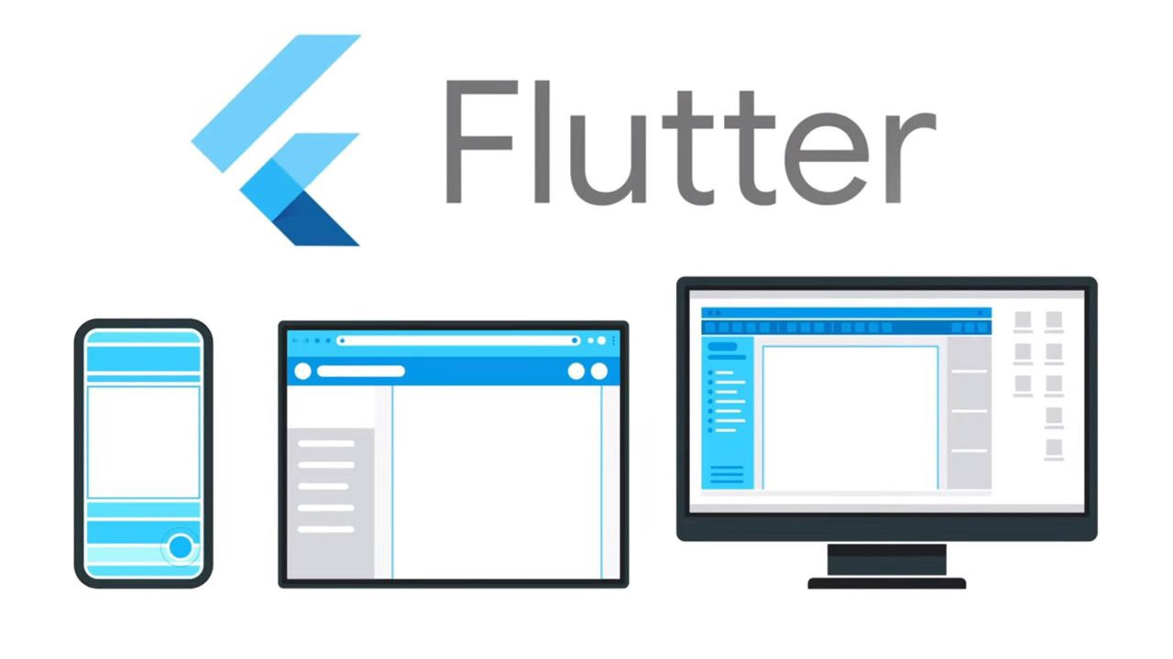
Componentes de Flutter
Flutter engine
Foundation library
Design-specific widgets

Slide 4

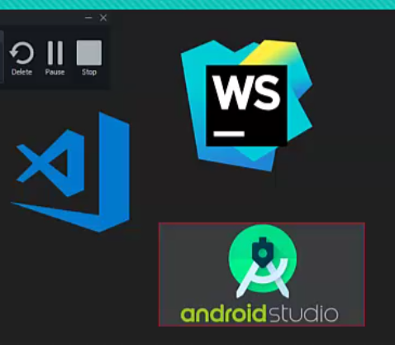
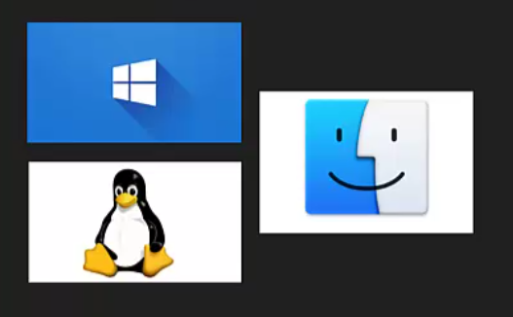
Plataformas de Desarrollo para Flutter

